Slide 1
Diskriminácia na pracovisku
www.Bez-strachu.sk
Projekt: Bez-strachu.sk (312081BVQ8)
Aktivita: Vzdelávací seminár
Organizátor: OZ Pre lepšiu spoločnosť

Slide 2
OBSAH SEMINÁRA
Všeobecne o diskriminácii na pracovisku
Typy diskriminácie na pracovisku
Modelové situácie
Možnosti nahlasovania diskriminácie
Povinnosti zamestnávateľa
www.Bez-strachu.sk

Slide 3
Čo je diskriminácia na pracovisku
Vo všeobecnosti sa diskriminácia nachádza všade tam, kde zamestnávateľ zaobchádza so zamestnancom menej priaznivo alebo nepriaznivo na základe rasy, farby pleti, náboženstva, pohlavia, sexuálnej orientácie, rodovej identity, národnostného pôvodu, či zdravotného postihnutia.
K diskriminácii môže dôjsť aj vtedy, ak zamestnávateľ disciplinárne stíha, ukončí pracovný pomer alebo podnikne nepriaznivé kroky voči zamestnancovi za to, že požiadal o rozhovor na tému platu. Pracovná diskriminácia môže byť voči jednej osobe alebo voči skupine osôb.
www.Bez-strachu.sk

Slide 4
Zákonník práce
V pracovnoprávnych vzťahoch sa zakazuje diskriminácia zamestnancov z dôvodu pohlavia, manželského stavu a rodinného stavu, sexuálnej orientácie, rasy, farby pleti, jazyka, veku, nepriaznivého zdravotného stavu alebo zdravotného postihnutia, genetických vlastností, viery, náboženstva, politického alebo iného zmýšľania, odborovej činnosti, národného alebo sociálneho pôvodu, príslušnosti k národnosti alebo etnickej skupine, majetku, rodu alebo iného postavenia alebo z dôvodu oznámenia kriminality alebo inej protispoločenskej činnosti.
www.Bez-strachu.sk

Slide 5
ZÁKONNÍK PRÁCE
Na Slovensku Zákonník práce explicitne zakazuje diskrimináciu v zamestnaní z dôvodu pohlavia, náboženského vyznania alebo viery, rasy, príslušnosti k národnostnej menšine alebo etnickej skupine, farby pleti, genetických vlastností, zdravotného postihnutia, veku, sexuálnej orientácie, manželského alebo rodinného stavu, jazyka, politického alebo iného zmýšľania, národného alebo sociálneho pôvodu, majetku, rodu, alebo iného postavenia alebo z dôvodu oznámenia kriminality alebo inej protispoločenskej činnosti.
Antidiskriminačný zákon zakazuje akúkoľvek diskrimináciu na základe všetkých zákonom chránených dôvodov v pracovnoprávnych vzťahoch a obdobných právnych vzťahoch a v právnych vzťahoch s nimi súvisiacich.
www.Bez-strachu.sk

Slide 6
Typy diskriminácie na pracovisku
Zásada rovnakého zaobchádzania sa uplatňuje len v spojení s právami osôb ustanovenými osobitnými zákonmi najmä v nasledovných oblastiach:
Šikana na základe:
- rasy
- farby pleti
- náboženstva
- tehotenstva
- zdravotného postihnutia
- veku
- pohlavia alebo rodu
- príslušnosto k LGBTQ+
Mobbing
Bossing
Sexuálne obťažovanie
www.Bez-strachu.sk

Slide 7
Diskriminácia na Slovensku
10% zamestnancov (Profesia.sk, 2023):
vek................................ 30 %
názor.............................. 27 %
pohlavie.......................... 21 %
fyzický vzhľad................... 17 %
starostlivosť o dieťa............ 12 %
sociálny status................... 10 %
zdravotné znevýhodnenie...... 6 %
www.Bez-strachu.sk
Notes:
Štatistické údaje na úvod: Diskrimináciou na slovenskom pracovisku zažíva desať percent zamestnancov. Ide najmä o ich vek (30 %). Upozornil na to pracovný portál Profesia.sk. Nasleduje diskriminácia kvôli názoru (27 %), pohlaviu (21 %), fyzickému vzhľadu (17 %), starostlivosti o malé dieťa (12 %), sociálnemu statusu (10 %), aj zdravotnému znevýhodneniu (6 %).

Slide 8
Rasová diskriminácia
Nečestné zaobchádzanie so zamestnancom z dôvodu jeho rasy alebo akýchkoľvek súvisiacich vlastností je nezákonné. Zaobchádzanie nespravodlivo na základe farby pleti je rovnako nezákonné.
Zákony Slovenskej republiky, odlišne od Smerníc EÚ, rozlišujú medzi diskrimináciou na základe rasy alebo etnického pôvodu a diskrimináciou na základe príslušnosti k národnostnej menšine (národnosti) a národu (ako etnicko-kultúrnemu spoločenstvu. Právny poriadok neobsahuje definíciu rasy alebo etnicity.
www.Bez-strachu.sk
Notes:
Avšak v administratívnej praxi je národnosť (niekedy nesprávne prekladaná do angličtinu ako nationality) väčšinou spájaná so skupinou ľudí, hovoriacich osobitným spoločným jazykom, majúcich spoločné vedomie historickej identity a často udržujúcich vzťahy s „materským národom“ v inom štáte. Etnicita je zvyčajne chápaná ako charakteristika, v ktorej dominujú prvky kultúrnych zvykov a sociálne aspekty, niekedy kombinované s „rasou“ (farbou pleti), ako napríklad v prípade Rómov alebo nových, migrujúcich menšín.

Slide 9
Náboženská diskriminácia
Zamestnávateľ nesmie zaobchádzať so zamestnancom nespravodlivo alebo nepriaznivo na základe jeho náboženského presvedčenia a praktík. Firmy, organizácie, úrady, atď. by mali zabezpečiť primerané úpravy pre zamestnancov, ktorí potrebujú čas, priestor alebo iné vybavenie na dodržiavanie svojich duchovných praktík.
Môžu existovať odôvodnené a oprávnené výnimky dovoľujúce v niektorých prípadoch rozdielne zaobchádzanie z dôvodu náboženstva alebo vyznania.
www.Bez-strachu.sk
Notes:
PRÍKLAD Ak sa o prácu uchádza moslimská osoba s tou najlepšou kvalifikáciou, bolo by diskriminačné neprijať ju len z toho dôvodu, že zamestnávateľ sa domnieva, že by nezapadla dobre do prevažne kresťanského prostredia na pracovisku.
Na druhej strane, neprijatie osoby z kresťanskej komunity, ktorá je známa pre svoje radikálne názory do služby na recepciu hotela z dôvodu, že odmieta ubytovať nezosobášené páry, nemusí byť považované za diskrimináciu, keďže existujú oprávnené dôvody pre neprijatie.

Slide 10
Diskriminácia v tehotenstve
Zamestnávateľ nesmie pri pohovore klásť otázky týkajúce sa tehotenstva uchádzačky o prácu. Zamestnávateľ by mal k tehotenstvu pristupovať rovnako, ako k riešeniu dočasných ochorení alebo iných dočasných stavov. Tehotná žena nesmie byť prepustená alebo inak diskriminovaná z dôvodu tehotenstva.
www.Bez-strachu.sk
Notes:
Zákonník práce v súčasnosti umožňuje v skúšobnej dobe prepustiť akúkoľvek zamestnankyňu alebo zamestnanca „z akéhokoľvek dôvodu alebo bez uvedenia dôvodu“. Mnohí zamestnávatelia, keď sa o tehotenstve pracovníčok dozvedia, zneužívajú túto formuláciu aj na prepustenie tehotných žien. V praxi sa tak deje často (na čo pravidelne upozorňuje aj Slovenské národné stredisko pre ľudské práva), hoci uvedené ustanovenie zákonníka v žiadnom prípade prepúšťanie z diskriminačného dôvodu neumožňuje. V prípade tehotných žien je takýmto diskriminačným dôvodom ich tehotenstvo a pohlavie. Medzinárodné dohovory, ústava i ďalšie právne normy SR, napr. od roku 2004 aj osobitný antidiskriminačný zákon, diskrimináciu zakazujú. „Prepustené ženy sa spätne svojich práv fakticky nedomôžu. Niet pritom rozumného dôvodu, prečo by zamestnávatelia pri organizovaní práce nemali zohľadniť tehotenstvo žien bez negatívnych následkov na ženy i na svoj podnik, keď dokážu riešiť iné, dokonca oveľa zložitejšie a nepredvídateľnejšie pracovné výpadky mužov bez toho, aby ich prepustili. Je to vec systematického riadenia organizácie a manažérskych zručností. Žiadna vláda na Slovensku však doteraz nedokázala takéto prípady eliminovať. Pritom už od roku 1992 platí smernica EÚ, ktorá členským štátom prikazuje zabezpečiť, aby tehotné ženy nemohli byť zo zamestnania prepúšťané z iných ako vážnych dôvodov. Tieto dôvody nesmú súvisieť s ich tehotenstvom a zamestnávatelia musia prepustenie tehotných žien vždy písomne odôvodniť. Je načase aj u nás naplno zaviesť do praxe základné ľudskoprávne princípy, napríklad dôsledným uplatňovaním smerníc EÚ,“ uviedla Janka Debrecéniová, právna expertka združenia Občan, demokracia a zodpovednosť.

Slide 11
Diskriminácia na základe zdravotného postihnutia
Je nezákonné podnikať nepriaznivé opatrenia proti kvalifikovaným uchádzačom o zamestnanie alebo zamestnancom na základe ich zdravotného znevýhodnenia. Zamestnávatelia nemôžu odmietnuť zamestnať kandidátov so zdravotným postihnutím, vyplatiť im nespravodlivú mzdu alebo odoprieť primerané ubytovanie osobe, ktorá je inak kvalifikovaná na výkon danej úlohy.
Je zakázaná diskriminácia vo vzťahu ku ktorémukoľvek aspektu zamestnaneckých a pracovnoprávnych vzťahov, vrátane prijímania do zamestnania, prepúšťania, odmeňovania, zadávania úloh, funkčného postupu, odborného vzdelávania a prípravy či akýchkoľvek iných okolností či podmienok výkonu práce.
www.Bez-strachu.sk
Notes:
PRÍKLAD K diskriminácii z dôvodu zdravotného postihnutia môže dôjsť v prípadoch, keď zamestnávateľ odmietne zamestnať osobu na vozíku pod zámienkou, že ostatní zamestnanci si neželajú vidieť na pracovisku osobu na vozíku.
V oblasti zamestnávania však môžu existovať výnimky, keď rozdielne zaobchádzanie z dôvodu zdravotného postihnutia môže byť objektívne a rozumne zdôvodnené legitímnym cieľom.
PRÍKLAD Pri výkone určitých povolaní sa môžu vyžadovať určité fyzické predpoklady, napríklad pri práci na stavbe. Také práce nemôžu byť vykonávané pracovníkom na vozíčku.
Existujú však určité situácie, keď je zamestnávateľ povinný prijať určité opatrenia, ktoré uľahčia osobám so zdravotným postihnutím prístup k zamestnaniu alebo výkon určitej činnosti v zamestnaní. (V angličtine sa to nazýva reasonable accommodation, čiže primerané prispôsobenie pracovných podmienok.)

Slide 12
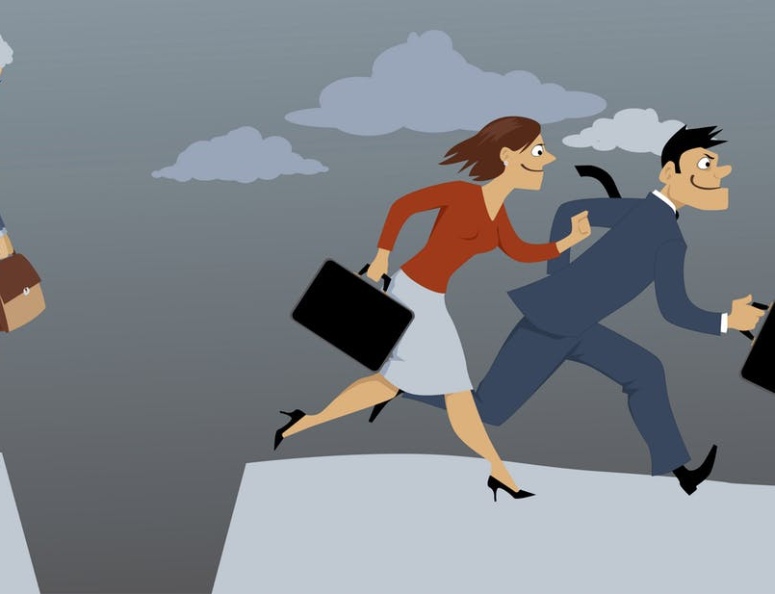
Diskriminácia na základe veku
Zákony o diskriminácii na základe veku bránia zamestnávateľom špecifikovať preferenciu veku v popisoch práce, stážach alebo iných firemných dokumentoch, ako sú kritériá postupu.
Diskriminácia z dôvodu veku je nezákonná v ktorejkoľvek fáze zamestnaneckých vzťahov vrátane uverejňovania pracovných inzerátov, opisov práce, prijímacích pohovorov, najímania na prácu, odmeňovania, prideľovania úloh, hodnotenia pracovného výkonu, odborného vzdelávania, funkčného postupu, prepúšťania zo zamestnania atď. Vyskytuje sa vo všetkých uvedených fázach.
www.Bez-strachu.sk
Notes:
PRÍKLAD Pracovný inzerát oznamujúci nábor mladých a atraktívnych čašníčok, alebo odradzujúci osoby staršie ako 50 rokov od uchádzania sa o danú pracovnú pozíciu, je diskriminačný. Ak zamestnávateľ neposkytuje odborné vzdelávanie a prípravu na pracovisku pracovníkom či pracovníčkam starším ako 55 rokov, alebo preto, že sú blízko dôchodkového veku, môže to byť kvalifikované ako diskriminácia.
V oblasti zamestnávania však môžu existovať výnimky, keď rozdielne zaobchádzanie z dôvodu veku môže byť objektívne a rozumne zdôvodnené legitímnym cieľom.
Rôzne výnimky vzťahujúce sa k veku môžu byť uplatnené tiež v oblasti prístupu k tovarom a službám.
PRÍKLAD Pri tvorbe verejných politík na štátnej úrovni je bežnou praxou zakázať prístup k určitým tovarom a službám mladým ľuďom do určitého veku, najčastejšie ide o vekovú hranicu 18 rokov. Napríklad vo väčšine krajín, vrátane Slovenska, mladým ľuďom pod 18 rokov veku je zakázané predávať alkoholické nápoje a tabakové výrobky, alebo navštevovať nočné kluby.

Slide 13
Diskriminácia na základe rodovej identity
Zamestnávateľ nesmie znevýhodňovať skupinu ľudí na základe pohlavia či rodovej identity, ani nesmie mať preferenciu pre konkrétne pohlavie či rodovú identitu v pracovnej ponuke alebo popise práce. Za rovnako vykonanú prácu by mala byť odovzdaná rovnaká mzda bez ohľadu na pohlavie či rodovú identitu.
Na rozdiel od sexuálnej orientácie, rodová identita je vnútorne precítené individuálne vnímanie vlastného rodu. Rodová identita môže korelovať s pohlavím, ktoré bolo človeku priznané pri narodení alebo sa môže od neho líšiť. Transrodoví ľudia majú rodovú identitu odlišujúcu sa od pohlavia prisúdeného pri narodení. Právny poriadok Slovenskej republiky nemenuje rodovú identitu explicitne medzi chránené dôvody diskriminácie.
www.Bez-strachu.sk
Notes:
Analýzy ukazujú, že realita je v mnohých prípadoch iná.
PRÍKLAD
Diskrimináciou v kontexte pracovnoprávnych vzťahov je napríklad situácia, keď je osoba odmietnutá pri uchádzaní sa o zamestnaníe na pracovnom pohovore výlučne z dôvodu jej sexuálnej orientácie, bez ohľadu na skutočnosť, že je zo zúčastnených najviac kvalifikovaná. V kontexte prístupu k službám je napríklad diskriminačné odmietnuť vstup do nočného gej-klubu heterosexuálnemu návštevníkovi, alebo odmietnuť prenajatie bytu záujemcovi alebo záujemkyni z dôvodu jeho alebo jej sexuálnej orientácie. K diskriminácii môže dôjsť aj v situáciách, ak osoba nahlási, že je obeťou násilného útoku proti nej z dôvodu jej sexuálnej orientácie a polícia odmietne prípad vyšetrovať.

Slide 14
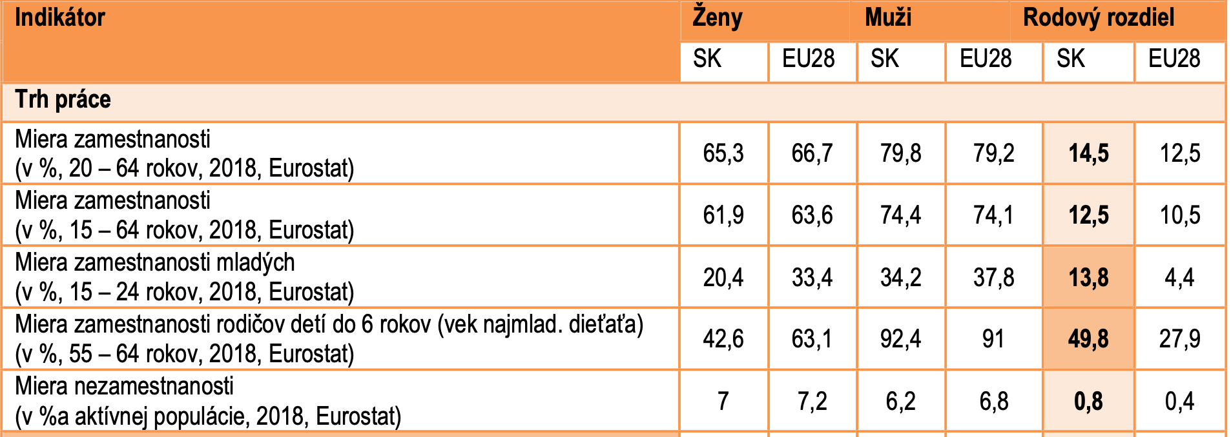
Súhrn indikátorov rodovej rovnosti za rok 2018
www.Bez-strachu.sk
Zdroj: European Commission, 2018: 2018 Report on equality between women and men in the EU.
** EIGE: Európsky inštitút rodovej rovnosti (European Institute for Gender Equality, http://eige.europa.eu/gender- statistics/dgs)
Notes:
Analýzy ukazujú, že realita je v mnohých prípadoch iná.
PRÍKLAD
Diskrimináciou v kontexte pracovnoprávnych vzťahov je napríklad situácia, keď je osoba odmietnutá pri uchádzaní sa o zamestnaníe na pracovnom pohovore výlučne z dôvodu jej sexuálnej orientácie, bez ohľadu na skutočnosť, že je zo zúčastnených najviac kvalifikovaná. V kontexte prístupu k službám je napríklad diskriminačné odmietnuť vstup do nočného gej-klubu heterosexuálnemu návštevníkovi, alebo odmietnuť prenajatie bytu záujemcovi alebo záujemkyni z dôvodu jeho alebo jej sexuálnej orientácie. K diskriminácii môže dôjsť aj v situáciách, ak osoba nahlási, že je obeťou násilného útoku proti nej z dôvodu jej sexuálnej orientácie a polícia odmietne prípad vyšetrovať.

Slide 15
LGBTQ+ DISKRIMINÁCIA
Diskriminácia z dôvodu sexuálnej orientácie predstavuje nespravodlivé zaobchádzanie s daným človekom z dôvodu, že je gejom, lesbou, bisexuálnou alebo transrodovou osobou, alebo heterosexuálom, alebo preto, že je tak vnímaná.
K tejto diskriminácii môže dochádzať voči akejkoľvek osobe, najzraniteľnejší sú LGBTI ľudia. Je to preto, že v mnohých spoločnostiach sú hlboko zakorenené homofóbne a transfóbne postoje, často v kombinácii a nedostatkom adekvátnej právnej ochrany.
U nás je úradne uznaný vzťah (manželstvo alebo registrované partnerstvo) osôb rovnakého pohlavia stále nelegálne. Tiež chýba komplexná právna regulácia poskytovania zdravotnej starostlivosti a pomoci transrodovým ľuďom.
www.Bez-strachu.sk

Slide 16
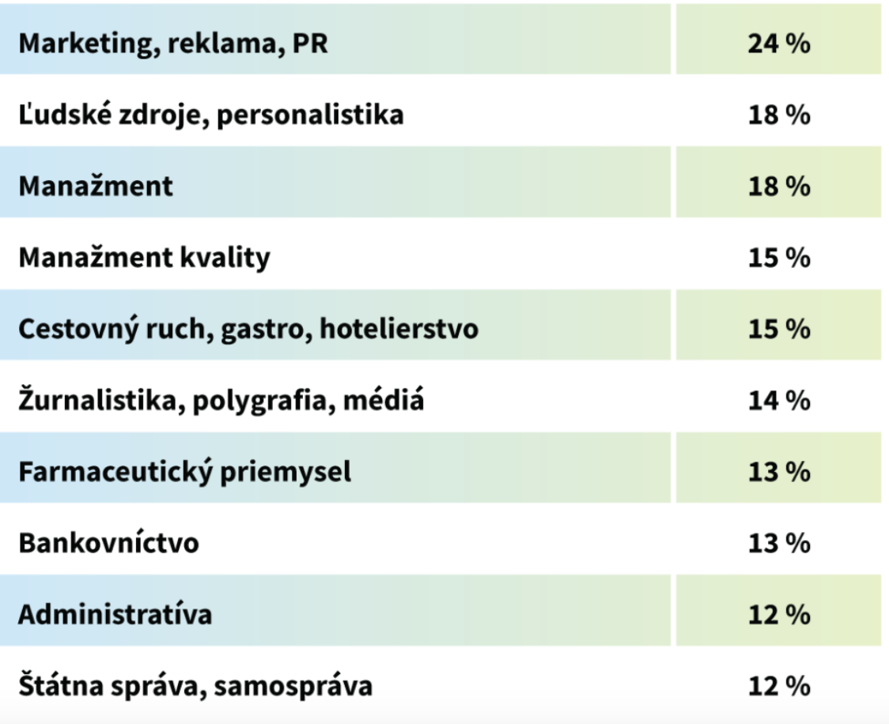
Odvetvia, kde majú zamestnanci najväčšie skúsenosti s LGBTI
Vnímanie LGBT ľudí kolegami
www.Bez-strachu.sk
Zdroj: Paylab Data Research, 2019
Notes:
Podiel zamestnancov so skúsenosťou s LGBTI podľa krajov: BA 17%, ZA 9%, BB 7%, PO 7%, KE 7%, NR 6%, TN 5%, TT 4%

Slide 17
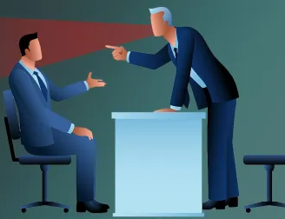
Bossing
Forma šikany, ktorá sa odohráva medzi zamestnancom a jeho nadriadeným
Zamestnanci čelia svojvoľným útokom svojho nadriadeného bez ohľadu na ich pracovný výkon
Útoky sú často osobné a zraňujúce bez toho, aby ich cieľom bolo dosiahnuť mierovú dohodu
Bosing preto predstavuje konfliktnú formu komunikácie, ktorou je zamestnanec dlhodobo a systematicky napádaný.
www.Bez-strachu.sk
Notes:
Bosing preto predstavuje konfliktnú formu komunikácie, ktorou je zamestnanec dlhodobo a systematicky napádaný.

Slide 18
Prejavy bossingu
verbálne útoky
psychické nátlaky, vydieranie
poškodzovanie dobrej povesti pracovníka
izolovanie jednotlivca od skupiny pracovníkov
iné škodlivé ovplyvňovanie výkonu jeho práce
ohováranie
odlišné odmeňovanie zamestnanca
zvýšené požiadavky na jeho výkony v rámci pracovného prostredia
privlastňovanie si výsledkov práce nadriadeným
zvýšené časové nároky na zamestnanca
www.Bez-strachu.sk

Slide 19
Mobbing
šikanovanie zamestnanca zo strany ostatných spolupracovníkov - kolektívna šikana voči jednotlivcovi
systematické, intenzívne útoky a šikanovanie väčšieho počtu pracovníkov voči jednotlivcovi
na šikanovaného sa útočí aspoň raz za týždeň v priebehu pol roka
www.Bez-strachu.sk
Notes:
Pri prieskume o mobbingu (doložiť link na prieskum), ktorý bol realizovaný v slovenských podmienkach, sa najčastejšie opakovali tieto formy: znevažujúce poznámky o súkromnom živote, zadávanie nezmyslených úloh, znevažovanie názorov, odmietnutie rozprávať sa, šírenie reči a klebiet, ignorovanie názorov a stanovísk.

Slide 20
Prejavy mobbingu
vzdychnutie
prevrátenie očí a upriamenie pohľadu na obeť
úplné ignorovanie obete
silný krik a urážanie
zastrašovanie gestami
kladenie neprimeraných požiadaviek
obvinenia z vymyslených chýb
neustála kritika obete
neoprávnené získavanie kreditu za prácu vykonanú obeťou mobbingu
www.Bez-strachu.sk

Slide 21
Sexuálne obťažovanie
Jedna z foriem diskriminácie na pracovisku a to na základe pohlavia - vzťahuje sa na súkromných zamestnávateľ, ako aj na vládne či neziskové organizácie. Môže sa prejavovať rôznymi spôsobmi, medzi ktoré patrí:
obeťou, ako aj obťažovateľom, môže byť žena alebo muž. Obeť nemusí byť opačného pohlavia ako obťažovateľ;
obťažovateľom môže byť nadriadený obete, zástupca zamestnávateľa, nadriadený v inej oblasti, spolupracovník alebo nezamestnanec, napríklad predajca alebo zákazník;
obeťou nemusí byť obťažovaná osoba, ale môže to byť ktokoľvek, koho sa útočné správanie dotklo;
správanie obťažovateľa je nevítané a nechcené.
www.Bez-strachu.sk

Slide 22
FORMY SEXUÁLNEHO OBŤAŽOVANIA
vytváranie takých pracovných podmienok, ktoré sú závislé od sexuálnej priazne, či už explicitne alebo implicitne;
fyzické činy sexuálneho napadnutia;
žiadosti o sexuálne služby;
verbálne obťažovanie sexuálneho charakteru, vrátane vtipov odkazujúcich na sexuálne činy alebo sexuálnu orientáciu;
nežiaduce dotyky alebo fyzický kontakt;
nežiaduce sexuálne návrhy;
rozoberanie sexuálnych vzťahov/príbehov/fantázií v práci, škole alebo na iných nevhodných miestach;
odhaľovanie sa alebo vykonávanie sexuálnych aktov na sebe;
nežiaduce sexuálne explicitné fotografie, e-maily alebo textové správy.
www.Bez-strachu.sk

Slide 23
Ako sa brániť OBŤAŽOVANIU AKO OBEŤ ČI POZOROVATEĽ
1. Odvráťte pozornosť: Urobte, čo môžete, aby ste prerušili obťažovanie alebo odvrátili pozornosť tých, ktorí sa na obťažovaní podieľajú. Ale nezabudnite sa uistiť, že sa tým nevystavíte nebezpečenstvu.
2. Opýtajte sa priamo: Porozprávajte sa priamo s osobou, ktorá je obťažovaná. Ak sú obťažovaní v práci alebo v škole, ponúknite im, že ich budete sprevádzať, kedykoľvek sa budú musieť s obťažovateľom stretnúť. Ak sa kolega/kolegyňa bojí ísť v noci sám/a k autu, ponúknite mu/jej, že pôjdete s ním/ňou.
3. Obráťte sa na autoritu: Najbezpečnejším spôsobom, ako zasiahnuť pre Vás aj pre obťažovanú osobu, môže byť obrátenie sa na osobu autority. Môžete sa porozprávať s iným zamestnancom, ochrankárom, supervízorom, manažérom, barmanom - mali by byť ochotní zasiahnuť.
4. Zapojte ďalších: Môže byť ťažké zasiahnuť sám, najmä ak sa obávate o svoju bezpečnosť alebo ak si myslíte, že si nedokážete pomôcť sami. Je dobrý nápad požiadať o pomoc iného okoloidúceho.
www.Bez-strachu.sk
Notes:
Čo môžem robiť ako obeť sexuálneho obťažovania?
Výraz zásah okoloidúcich (z angl. bystander intervention), ktorý opisuje taký zásah, ktorý má pomôcť, ak okoloidúci vidí niekoho, kto by mohol byť v nebezpečenstve alebo v riziku sexuálneho napadnutia. Zásah okoloidúcich môže byť tiež užitočnou stratégiou, ak ste svedkom sexuálneho obťažovania. Nemusíte byť hrdinom, aby ste mali pozitívny vplyv na niečí život, a môžete zasiahnuť spôsobom, ktorý vyhovuje vašej úrovni pohodlia a je vhodný pre danú situáciu. Ak sa rozhodnete zakročiť, možno budete môcť dať obťažovanej osobe šancu dostať sa na bezpečné miesto alebo opustiť situáciu. Nižšie sú uvedené niektoré kroky, ktoré môžete podniknúť, ak uvidíte, že je niekto sexuálne obťažovaný – nezabudnite mať vždy na pamäti svoju vlastnú bezpečnosť:

Slide 24
AKO PRISTUPOVAŤ K SEXUÁLNEMU OBŤAŽOVANIU ZAMESTNÁVATEĽOM?
Vzdelávanie
Organizačná klíma
Nahlasovanie
Prešetrovanie
Sankcie a náprava
Monitorovanie
www.Bez-strachu.sk
Notes:
https://ivpr.gov.sk/wp-content/uploads/2021/03/prirucka_so_na_pracovisku_valkovicova.pdf

Slide 25
Dáta z usa
79,3 (~30%) milióna zamestnancov zažilo alebo zažíva šikanu na pracovisku
Muži predstavujú 67 % šikanátorov, zatiaľ čo 33 % sú ženy (65 % z toho sú manažéri a šéfovia)
Miera rezignácie obetí násilníkov je 23 %
Šikana na pracovisku sa považuje za druhú hlavnú príčinu stresu v práci
Náklady na šikanu na pracovisku dosahujú až 100 000 dolárov ročne na obeť
8 z 10 ľudí zažilo kyberšikanu na pracovisku za posledných šesť mesiacov
takmer 94 % zamestnancov uviedlo, že boli na pracovisku šikanovaní = nárast 19 % za posledných 11 rokov
Najčastejším typom šikany sú agresívne tóny e-mailov (23,3 %), negatívne ohováranie od spolupracovníkov (20,2 %) a zvyšovanie hlasu od kolegov (17,8 %)
30 % zamestnancov sa stretáva s hrubým správaním v práci
66 % zamestnancov vie, že na pracovisku dochádza k šikanovaniu
U svedkov šikanovania na pracovisku boli emocionálne zranenia podobné ako tie, ktoré utrpeli ľudia, ktorí boli priamo šikanovaní
www.Bez-strachu.sk
Notes:
Doloziť co je to výskum!!!!!!

Slide 26
Stalo sa Vám?
Zamestnávateľ uprednostnil mladšieho uchádzača o zamestnanie pred starším napriek tomu, že starší uchádzač vo vyššej miere spĺňa kritéria pre prijatie do zamestnania.
Zamestnávateľ prepustil zo zamestnania matku viacerých malých detí kvôli častejším prekážkam v práci na strane zamestnankyne v porovnaní s bezdetnými zamestnancami, či zamestnancami s odrastenými deťmi.
Zamestnávateľ poskytol zamestnankyni nižšiu mzdu ako inému porovnateľnému zamestnancovi – mužovi, vykonávajúcemu rovnakú prácu alebo prácu rovnakej hodnoty.
Zamestnávateľ počas pracovného pohovoru kládol uchádzačovi otázky súvisiace s tehotenstvom alebo plánovaným rodičovstvom alebo manželským či rodinným stavom.
Zamestnávateľ prepustil zamestnanca kvôli jeho sexuálnej orientácii.
Zamestnávateľ ako aj zamestnanci kolegu verejne zosmiešňujú, osočujú a nezahrňajú tohto do spoločných aktivít.
www.Bez-strachu.sk

Slide 27
MOŽNOSTI NAHLASOVANIA DISKRIMINÁCIE
1. Podanie sťažnosti: podľa zákonníka práce má zamestnanec má právo podať zamestnávateľovi sťažnosť - ideálne prostredníctvom personálneho oddelenia.
2. Podanie žaloby na súd: v prípade, že sťažnosť nebola vyriešená, je možné podať žalobu na súd (Ústavný/ESĽP)
3. Slovenské národné stredisko pre ľudské práva: nezávislý orgán zriadený podľa zákona o SNSĽP. Stredisko patrí do siete štátnych inštitúcií pre ľudské práva.
4. Mediácia: Antidiskriminačný zákon obsahuje aj možnosť domáhať sa ochrany dotknutých práv aj prostredníctvom mediácií. Zákon o mediácií predpokladá uzavretie písomnej dohody o riešení sporu mediáciou, ktorou sa rozumie dohoda medzi osobami zúčastnenými na mediácii o tom, že všetky alebo niektoré spory, ktoré medzi nimi vznikli alebo vzniknú v určenom zmluvnom vzťahu alebo inom právnom vzťahu, sa pokúsia vyriešiť mediáciou.
www.Bez-strachu.sk
Notes:
Zhrnutie základných možnosti a práv nahlasovania neférového zaobchádzania a diskriminácie na pracovisku
Ak zamestnávateľ je šikanátor - podať vyššiemu nadriadenému
V prípade porušenia základných ľudských práv je možné podať žalobu na ústavný súd. Pokiaľ sa nedomôžete svojich práv v rámci vnútroštátnych možností, môžete sa domáhať svojich práv aj na Európskom súde pre ľudské práva v Štrasburgu, avšak len v prípadoch, kedy boli porušené tie práva, ktoré sú uvedené v Dohovore o ochrane ľudských práv a základných slobôd.
Stredisko poskytuje právne služby osobám, ktoré sa domnievajú, že ich ľudské práva boli porušené alebo ktoré namietajú porušenia zásady rovného zaobchádzania voči svojej osobe nejakým verejným orgánom alebo súkromným subjektom. Stredisko vám môže poskytnúť konzultácie, môže vo vašom prípade konať ako mediátor alebo vám môže poskytnúť právne zastúpenie na súde pro bono.
V aplikačnej praxi sa však nie často podarí „prinútiť“ rušiteľa práv k uzavretiu takejto dohody, a preto opäť účinnou cestou ochrany dotknutej osoby je podanie žaloby na príslušný súd.
7. Úrad je povinný odpovedať na sťažnosť bez zbytočného odkladu, vykonaž nápravu, upozorniť zamestnávateľa, aby upustil od protiprávneho konania a odstránil jeho následky

Slide 28
MOŽNOSTI NAHLASOVANIA DISKRIMINÁCIE
5. Verejny ochranca práv: Pomôcť vám môže aj verejná inštitúcia poverená ochranou práv v oblasti antidiskriminácie a rovnakého zaobchádzania. V prípade, že k diskriminácii došlo zo strany verejnej inštitúcie, môžete využiť pomoc verejneho ochrankyne práv.
6. Inšpektorát práce: V ostatných prípadoch prichádza do úvahy inšpektorát práce, ktorý stráži dodržiavanie zákonov a predpisov v pracovnoprávnych vzťahoch okrem iného aj v súvislosti s rovnosťou v odmeňovaní, pri uplatňovaní zásady rovnakého zaobchádzania a v súvislosti so zosúlaďovaním rodinného a pracovného života.
7. Podanie podnetu na Úrad práce, sociálnych vecí a rodiny: Tento postup vyplýva aj zo zákona o službách zamestnanosti a to v súvislosti s právom na prístup k zamestnaniu – teda v situáciách, ak dôjde k diskriminácii na základe pohlavia/rodu v inzerátoch alebo pri pohovore.
www.Bez-strachu.sk

Slide 29
Povinnosti zamestnávateľa
prijímať opatrenia na ochranu pred diskrimináciou
pri nástupe do zamestnania oboznámiť zamestnanca s ustanoveniami o zásade rovnakého zaobchádzania
zaobchádzať so zamestnancami v sú́lade so zásadou rovnakého zaobchádzania ustanovenou pre oblasť pracovnoprávnych vzťahov antidiskriminačným zákonom
vykonávať práva a povinnosti vyplývajúce z pracovnoprávnych vzťahov v súlade s dobrými mravmi a nezneužívať ich na škodu druhého účastníka pracovnoprávneho vzťahu
v prípade podania sťažnosti zamestnancom v súvislosti s poruš̌ením zásady rovnakého zaobchádzania na sťažnosť bez zbytočného odkladu odpovedať, vykonať nápravu, upustiť od takého konania a odstrániť jeho následky
www.Bez-strachu.sk
Notes:
Zamestnávateľ je povinný:
zdroj: PRAVIDLÁ DOBREJ PRAXE
STOP DISKRIMINÁCII
Národný inšpektorát práce
odbor riadenia inšpekcie práce

Slide 30
zamestnávať zamestnanca so zdravotným postihnutím na vhodných pracovných miestach, utvárať podmienky, aby zamestnanec mal možnosť pracovného uplatnenia, a zlepšovať vybavenie pracovísk, aby mohol dosahovať, ak je to možné, rovnaké pracovné výsledky ako ostatní zamestnanci a aby mu bola práca čo najviac uľahčená
dohodnúť mzdové podmienky bez akejkoľvek diskriminácie (uvedené sa vzťahuje na každé plnenie za prácu, ako aj na plnenia, ktoré sa vyplácajú alebo sa budú vyplácať v súvislosti so zamestnaním podľa Zákonníka práce alebo podľa osobitných predpisov)
poskytovať zamestnancom rovnakú mzdu za rovnakú prácu alebo za prácu rovnakej hodnoty (za rovnakú prácu alebo prácu rovnakej hodnoty sa považuje práca rovnakej alebo porovnateľnej zložitosti, zodpovednosti a namáhavosti, ktorá je vykonávaná v rovnakých alebo porovnateľných pracovných podmienkach a pri dosahovaní rovnakej alebo porovnateľnej výkonnosti a výsledkov práce v pracovnom pomere u toho istého zamestnávateľa)
vychá́dzať pri hodnotení pracovných miest z rovnakých kritérií pre všetkých mužov a ženy bez akejkoľvek diskriminácie podľa pohlavia (uvedené sa vzťahuje aj na zamestnancov rovnakého pohlavia, ak vykonávajú rovnakú prácu alebo prácu rovnakej hodnoty).
www.Bez-strachu.sk
Notes:
Zamestnávateľ je povinný:
zdroj: PRAVIDLÁ DOBREJ PRAXE
STOP DISKRIMINÁCII
Národný inšpektorát práce
odbor riadenia inšpekcie práce

Slide 31
Ako sa vyhnúť diskriminácii na pracovisku z pohľadu zamestnávateľa - Odporúčania
Prijmite vhodné interné politiky
Zaškoľte zamestnancov a zamestnankyne, ktorí sa podieľajú na prijímaní zamestnancov
Ak spolupracujete s personálnymi agentúrami, preverte si ich
Venujte zvýšenú pozornosť formulácii pracovných inzerátov – tieto formulujte tak, aby ich znenie nediskriminovalo určitú skupinu uchádzačov a uchádzačiek:
Nevyžadujte od uchádzačov a uchádzačiek priloženie fotografie k životopisu (hodnotenie vzhľadu môže spôsobiť nevedomé predsudky a vylúčiť uchádzačov/ky);
Neuvádzajte požadovaný vek a nevyžadujte uvedenie dátumu narodenia v životopise (môžete sa dopustiť diskriminácie z dôvodu veku);
Používajte rodovo neutrálny jazyk;
Vyhýbajte sa hodnoteniu kolektívu (napr. mladý kolektív môže na uchádzačov a uchádzačky vyššej vekovej kategórie pôsobiť vopred vylučujúco).
www.Bez-strachu.sk
Notes:
Definujte v nich, čo považujete za diskrimináciu, akým požiadavkám je potrebné sa pri písaní pracovných ponúk vyhnúť, aby pracovný inzerát nemal diskriminačné dopady, aké informácie od uchádzačov a uchádzačiek nemôžete požadovať a ako budete ako zamestnávateľ postupovať v prípade, že uchádzač alebo uchádzačka o pracovnú pozíciu bude namietať diskrimináciu v prístupe k zamestnaniu.
Všetci zamestnanci a zamestnankyne participujúci na výberovom procese by mali vedieť správne aplikovať interné politiky na prevenciu diskriminácie pri prijímaní zamestnancov. Pravidelne ich v tejto oblasti preškoľujte a zabezpečte školenie aj pre nových zamestnancov.
Personálne agentúry (alebo iné subjekty), s ktorými spolupracujete na výberovom procese, informujte o vašich interných politikách a jasne formulujte požiadavku rovného zaobchádzania v prístupe k pracovnej pozícii, ktorú obsadzujete.

Slide 32
Čo je a čo nie je diskriminácia na pracovisku
✅
❌
zamestnávateľ neopodstatnene prideľuje zamestnancovi úlohy, zamestnávateľ či spoluzamestnanci vyslovujú na jeho adresu ironické poznámky, robia posmešky, ohovárajú ho, šikanujú, stíchnu pri jeho príchode do miestnosti
zamestnávateľ či spoluzamestnanci sa dotýkajú zamestnankyne proti jej vôli, hvízdajú, komentujú jej vzhľad, narúšajú intímnu zónu pri rozhovore
zamestnávateľ dá pokyn zamestnancovi zodpovedanému za oblasť personalistiky, aby zabezpečil skončenie pracovného pomeru zamestnanca, ktorý je často neprítomný v práci pre chorobu
podmienka zdravotnej spôsobilosti na prístup k zamestnaniu, ak to vyžaduje povaha práce či osobitný právny predpis (napr. nie je prípustné zamestnať prácou v prašnom prostredí zamestnanca s astmou)
stanovenie spodnej alebo hornej vekovej hranice na výkon niektorých povolaní, u ktorých to stanovuje osobitný predpis (napr. sudcovia, vojaci, príslušníci PZ)
stanovenie podmienky určitého vierovyznania pre povolanie kňaza či učiteľa náboženskej výchovy dočasné vyrovnávacie opatrenia, ktorých cieľom je zabezpečiť rovnosť príležitostí v praxi
www.Bez-strachu.sk
Notes:
Definujte v nich, čo považujete za diskrimináciu, akým požiadavkám je potrebné sa pri písaní pracovných ponúk vyhnúť, aby pracovný inzerát nemal diskriminačné dopady, aké informácie od uchádzačov a uchádzačiek nemôžete požadovať a ako budete ako zamestnávateľ postupovať v prípade, že uchádzač alebo uchádzačka o pracovnú pozíciu bude namietať diskrimináciu v prístupe k zamestnaniu.
Všetci zamestnanci a zamestnankyne participujúci na výberovom procese by mali vedieť správne aplikovať interné politiky na prevenciu diskriminácie pri prijímaní zamestnancov. Pravidelne ich v tejto oblasti preškoľujte a zabezpečte školenie aj pre nových zamestnancov.
Personálne agentúry (alebo iné subjekty), s ktorými spolupracujete na výberovom procese, informujte o vašich interných politikách a jasne formulujte požiadavku rovného zaobchádzania v prístupe k pracovnej pozícii, ktorú obsadzujete.

Slide 33
ĎakujemE za pozornosť
Aktivita je súčasťou projektu prijímateľa OZ Pre lepšiu spoločnosť s názvom „Bez-strachu.sk“ (ITMS kód projektu: 312081BVQ8) realizovaného v rámci výzvy Zefektívnenie súčasných a zavedenie nových nástrojov za účelom zvýšenia aktivity ľudí ohrozených chudobou a sociálnym vylúčením 2 (kód výzvy: OP ĽZ DOP 2021/8.1.1/RO-02). Projekt sa realizuje vďaka podpore z fondu Európsky sociálny fond REACT-EU v rámci Operačného programu Ľudské zdroje.
Viac informácií na:
www.ludskezdroje.gov.sk ⏐ www.esf.gov.sk ⏐ www.employment.gov.sk
www.Bez-strachu.sk

